Slide 1
ASIA.-LA VUELTA AL MUNDO EN 885 JARDINES.-
Jardines en la INDIA.-B
Selección de textos y fotografías por
JOSE ELIAS BONELLS

Slide 2
Indira Gandhi Park Musical Fountain
Indira Gandhi Musical Fountain y el parque - que está situado justo frente al Planetario.
El parque ajardinado, mantenido por el Departamento de Horticultura, se extiende sobre 17 hectáreas de terreno e incluye una zona de juegos para los niños.
En la entrada al parque, hay una locomotora colocada en honor al entonces ministro de Ferrocarriles Central CK Jaffer Sharief, quien presentó la fuente musical en 1995.
El espectáculo musical se compone de danza rítmica sincronizada de las fuentes basadas en la tecnología multimedia con tanto hindi y kannada canciones y luces que hace que sea una delicia visual y de audio

Slide 3
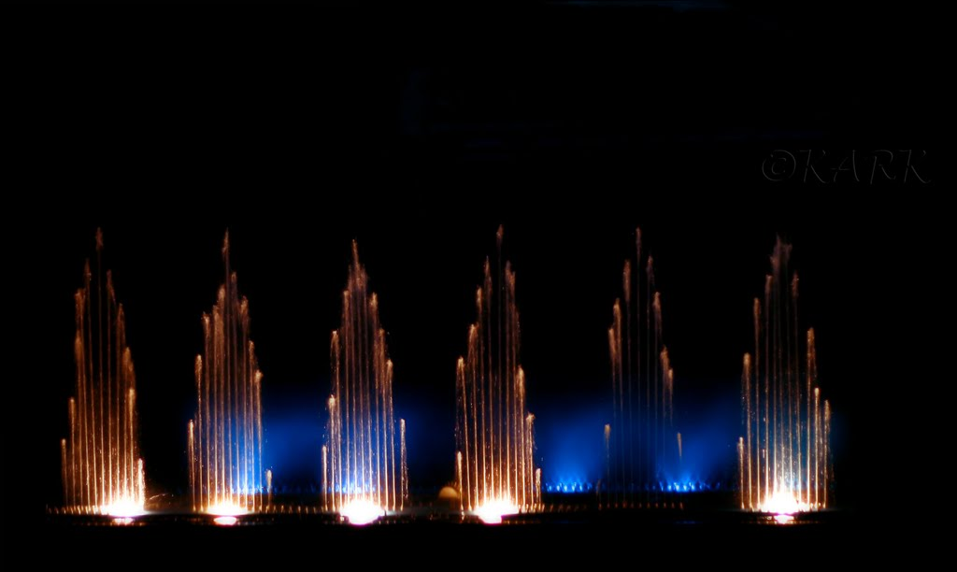
Notes:
Indira Gandhi Musical Fountain, Bangalore

Slide 4
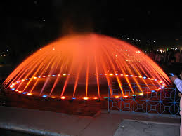
Notes:
Indira Gandhi Musical Fountain, Bangalore

Slide 5
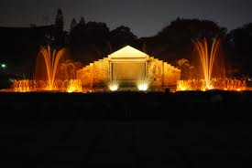
Notes:
Indira Gandhi Musical Fountain, Bangalore

Slide 6
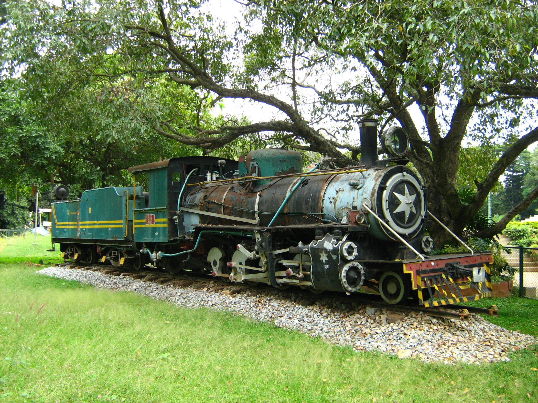
Notes:
Indira Gandhi Musical Fountain, Bangalore

Slide 7
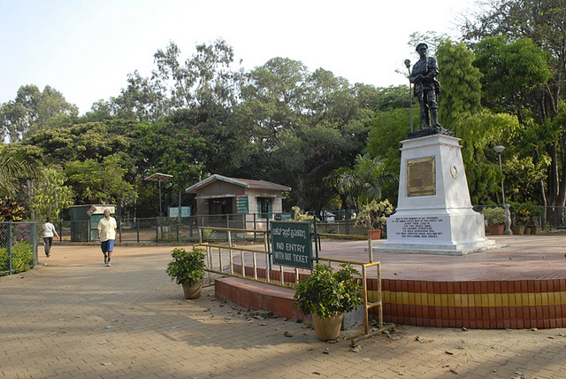
Notes:
Indira Gandhi Musical Fountain, Bangalore

Slide 8
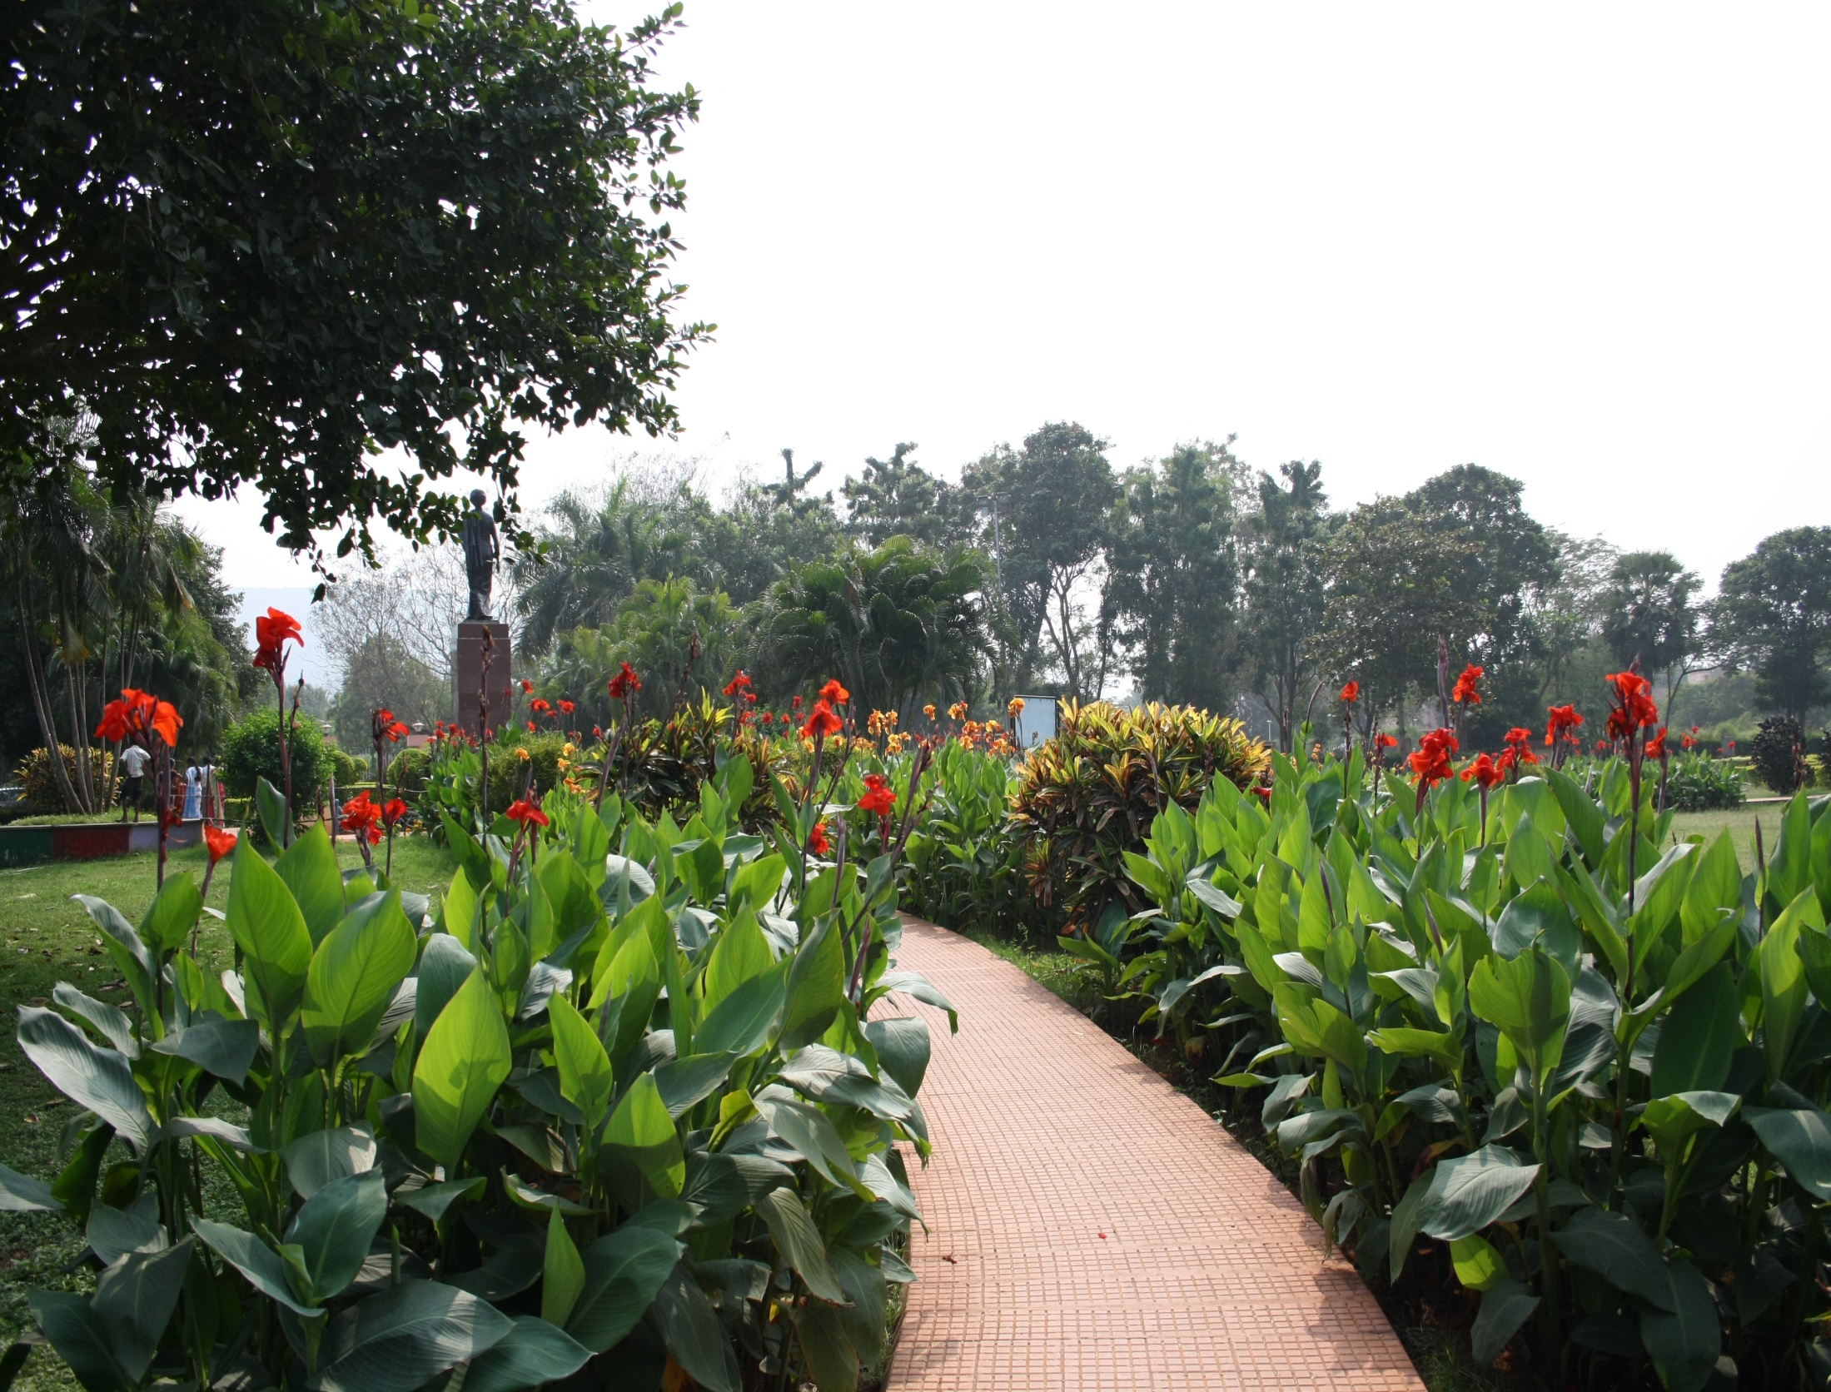
Notes:
Indira Gandhi Park

Slide 9
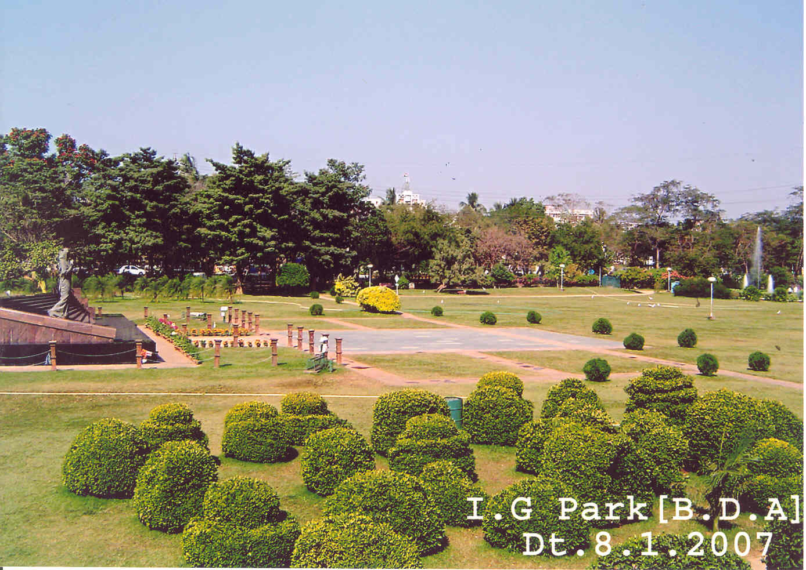
Notes:
Indira Gandhi Park

Slide 10
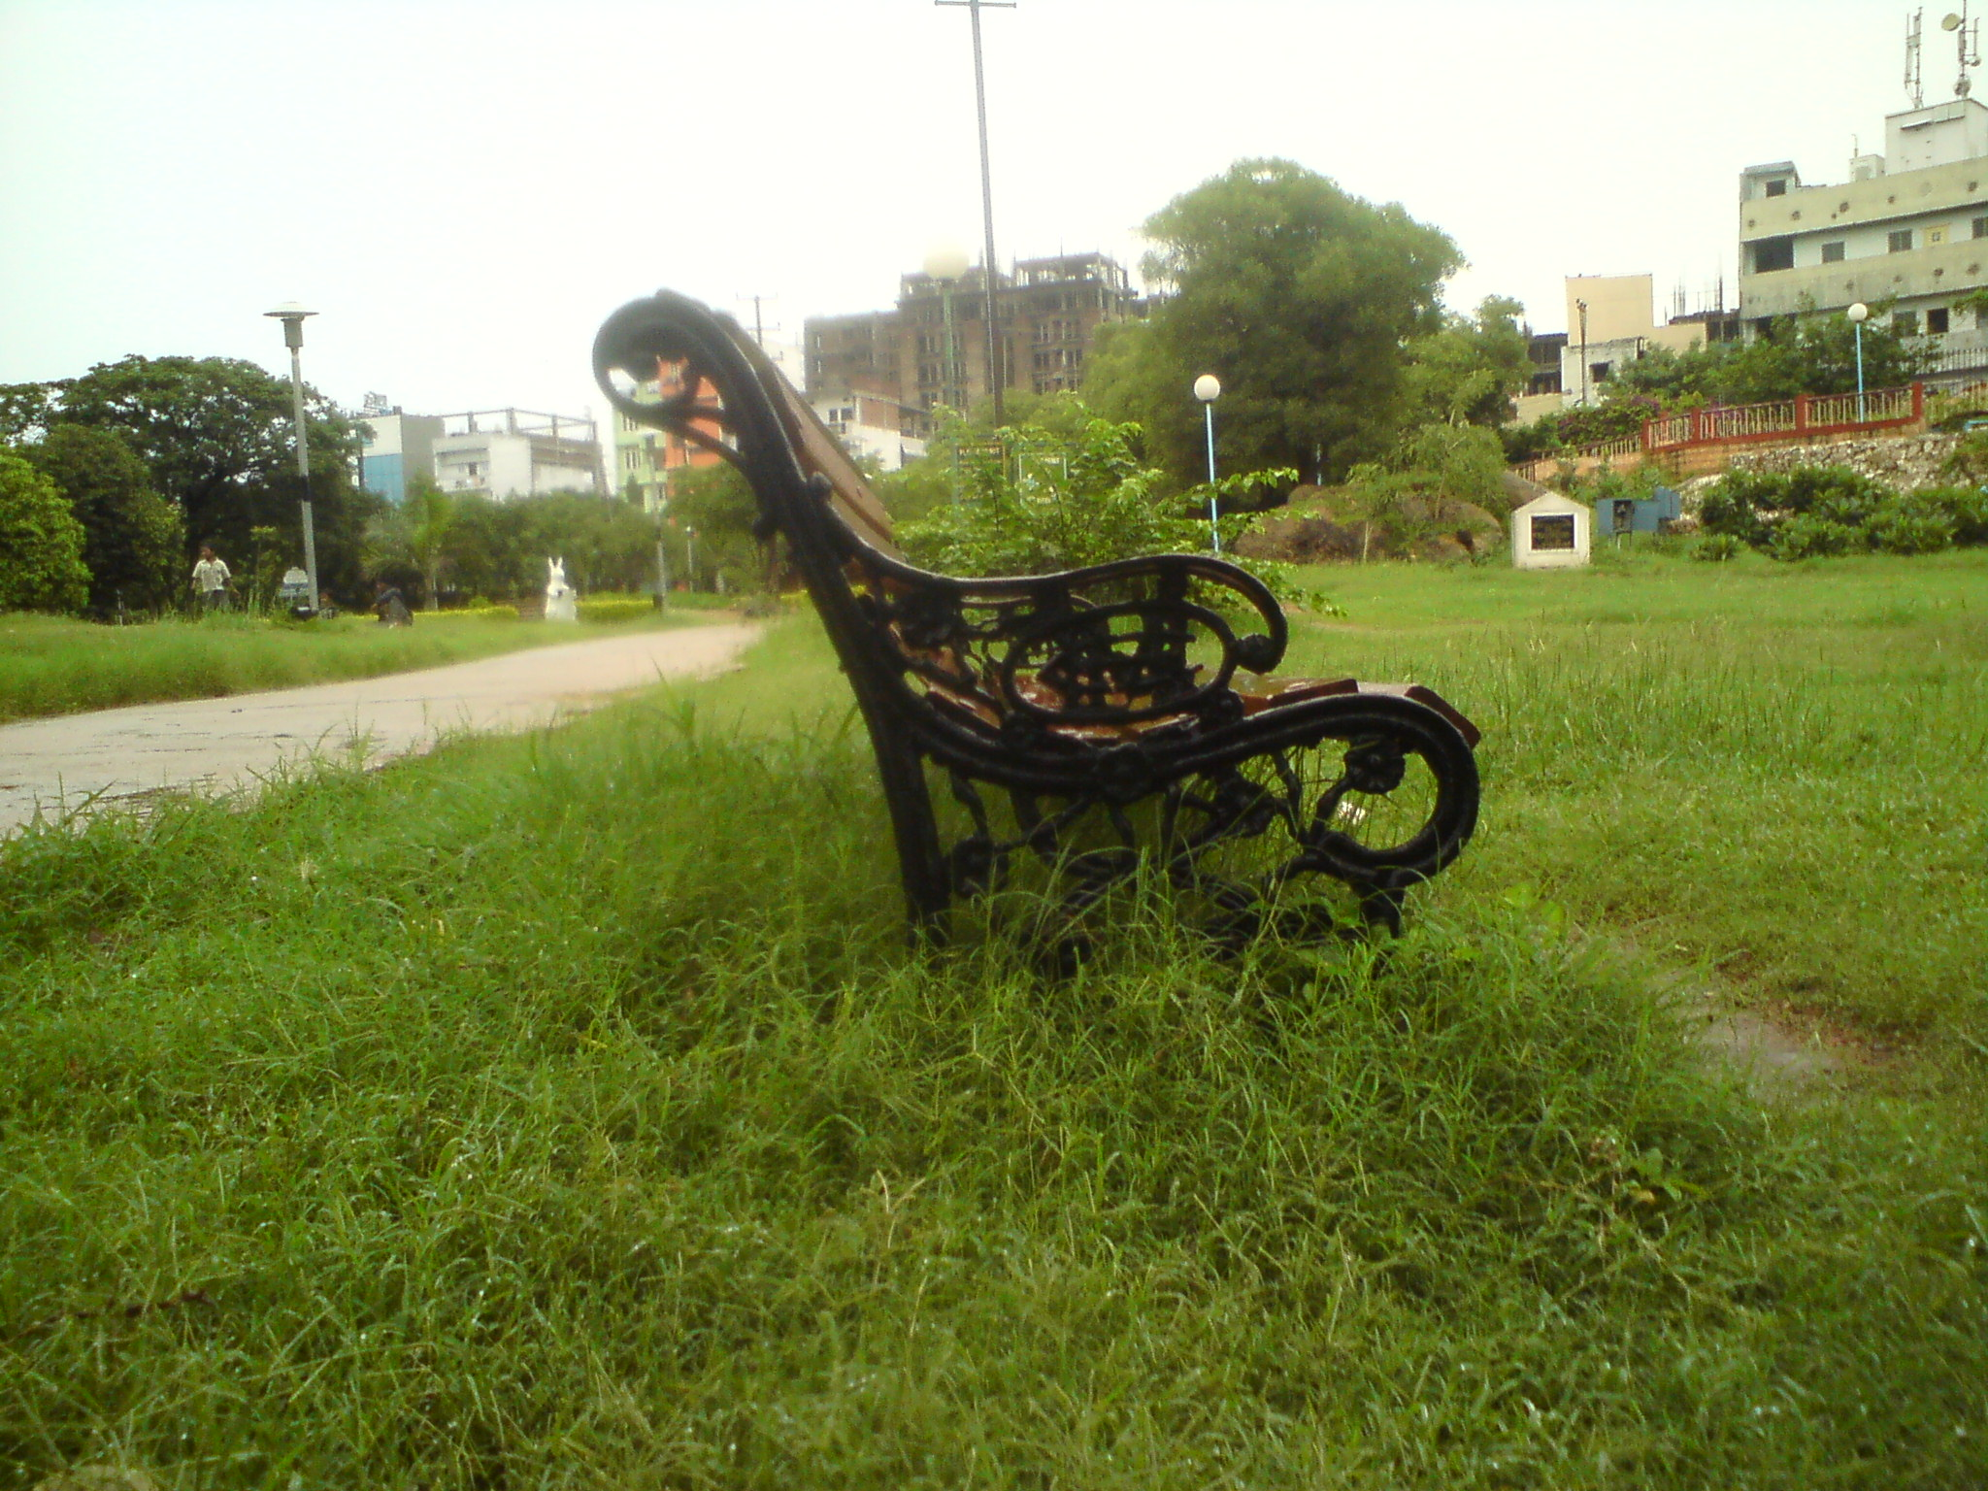
Notes:
Indira Gandhi Park

Slide 11
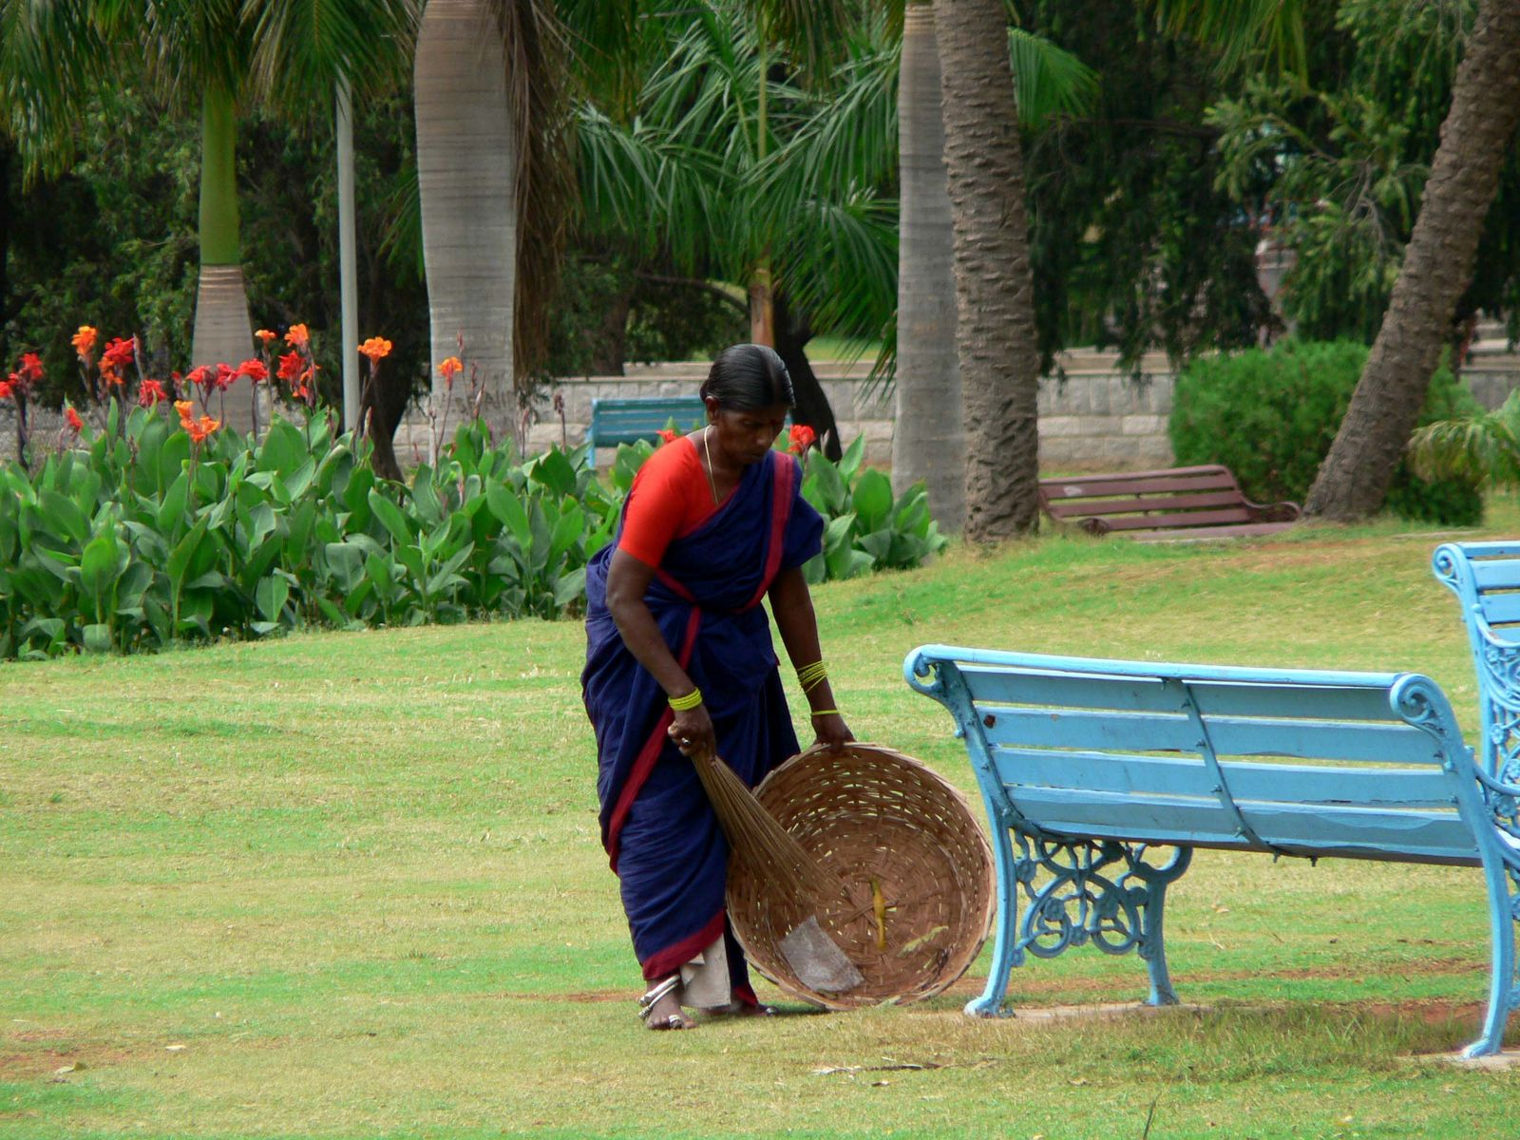
Notes:
Indira Gandhi Park

Slide 12
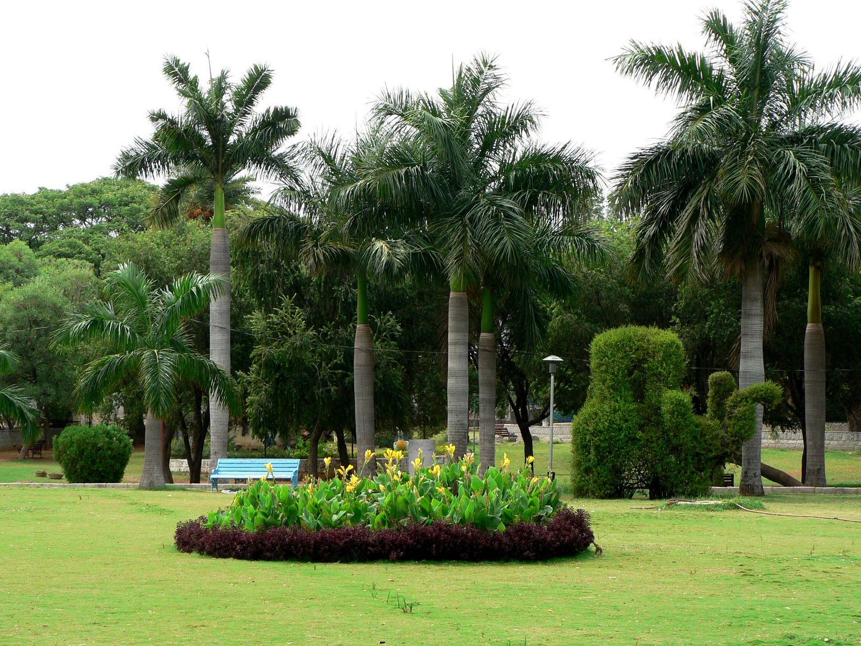
Notes:
Indira Gandhi Park

Slide 13
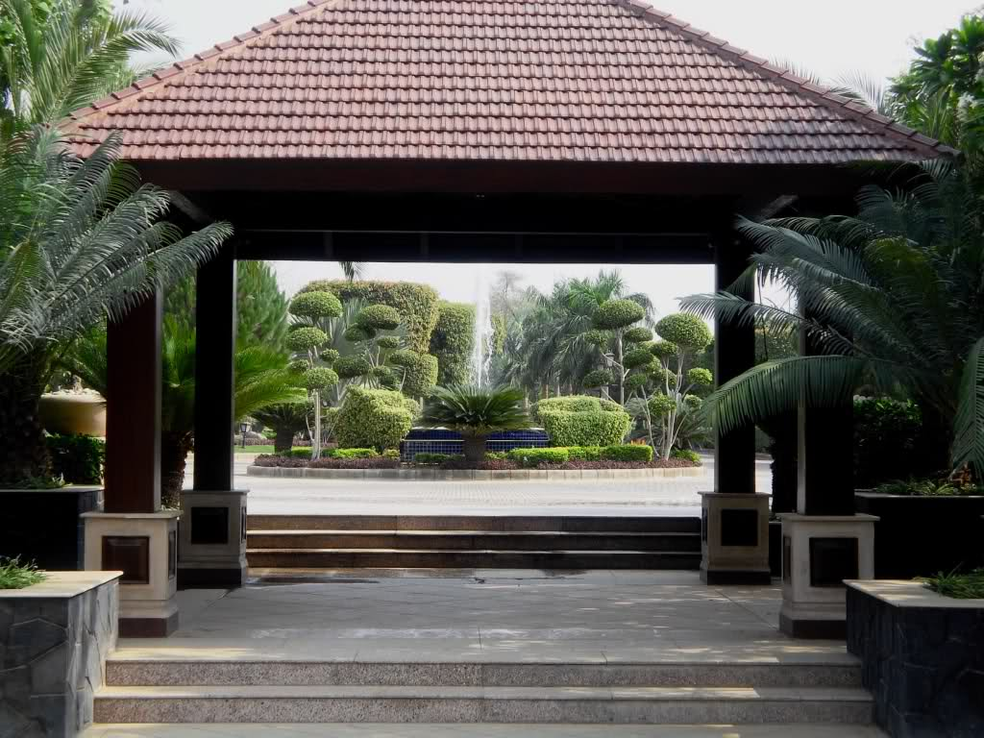
Notes:
Indira Gandhi Hotel Park

Slide 14
Humayan's Tomb
La tumba de Humayun es la tumba del emperador mogol Humayun .
La tumba fue encargada por la primera esposa de Humayun Bega Begum (Haji Begum) en 1569 a 1570, y diseñada por Mirak Mirza Ghiyas, arquitecto persa elegido por Bega Begum.
Fue el primer jardín-tumba en el subcontinente indio , y se encuentra en Nizamuddin Oriente , Delhi , India, cerca de la Dina-panah ciudadela también conocida como Purana Qila (Fuerte Viejo) , que Humayun fundara en 1533.

Slide 15
Mientras que la tumba principal se llevó más de ocho años para construir, también se colocó en el centro de (120.000 m 2) el Char Bagh Garden (cuatro jardines), un jardín de estilo persa con la disposición cuadrangular y fue el primero de su tipo en el sur de Asia, región en una escala tan grande. El altamente geométrica y cerrado jardín de paraíso está dividido en cuatro cuadrados por caminos pavimentados (khiyabans) y dos bisectrices canales de agua central, que reflejan los cuatro ríos que fluyen en jannat , la islámica concepto de paraíso.
Cada uno de los cuatro cuadrados se divide en pequeños cuadrados con caminos, creando en 36 plazas en total, un diseño típico tardío de los jardines de Mughal .

Slide 16
Los canales de agua centrales parecen estar desapareciendo debajo de la estructura de la tumba y reapareciendo en el otro lado en línea recta, lo que sugiere el verso del Corán, que habla de los ríos que fluyen por debajo del 'Jardín del Paraíso ".
Toda la tumba y el jardín está encerrado dentro de altos muros de escombros en tres lados, el cuarto lado estaba destinado a ser el río Yamuna, que se ha desplazado desde el curso fuera de la estructura.
Los pasillos centrales, terminan en dos puertas: una principal en la pared sur, y una más pequeña en la pared occidental. Tiene dos entradas de dos plantas, la puerta Oeste, que utiliza actualmente, mientras que la puerta del Sur, que fue utilizado durante la era Mughal, permanece cerrada.

Slide 17
Alineados en el centro en la pared oriental se encuentra un baradari, literalmente, un pabellón con doce puertas, que es un edificio o una habitación con doce puertas diseñadas para permitir la libre corriente de aire a través de él, finalmente en la pared norte se encuentra un hammam , un baño cámara.

Slide 18
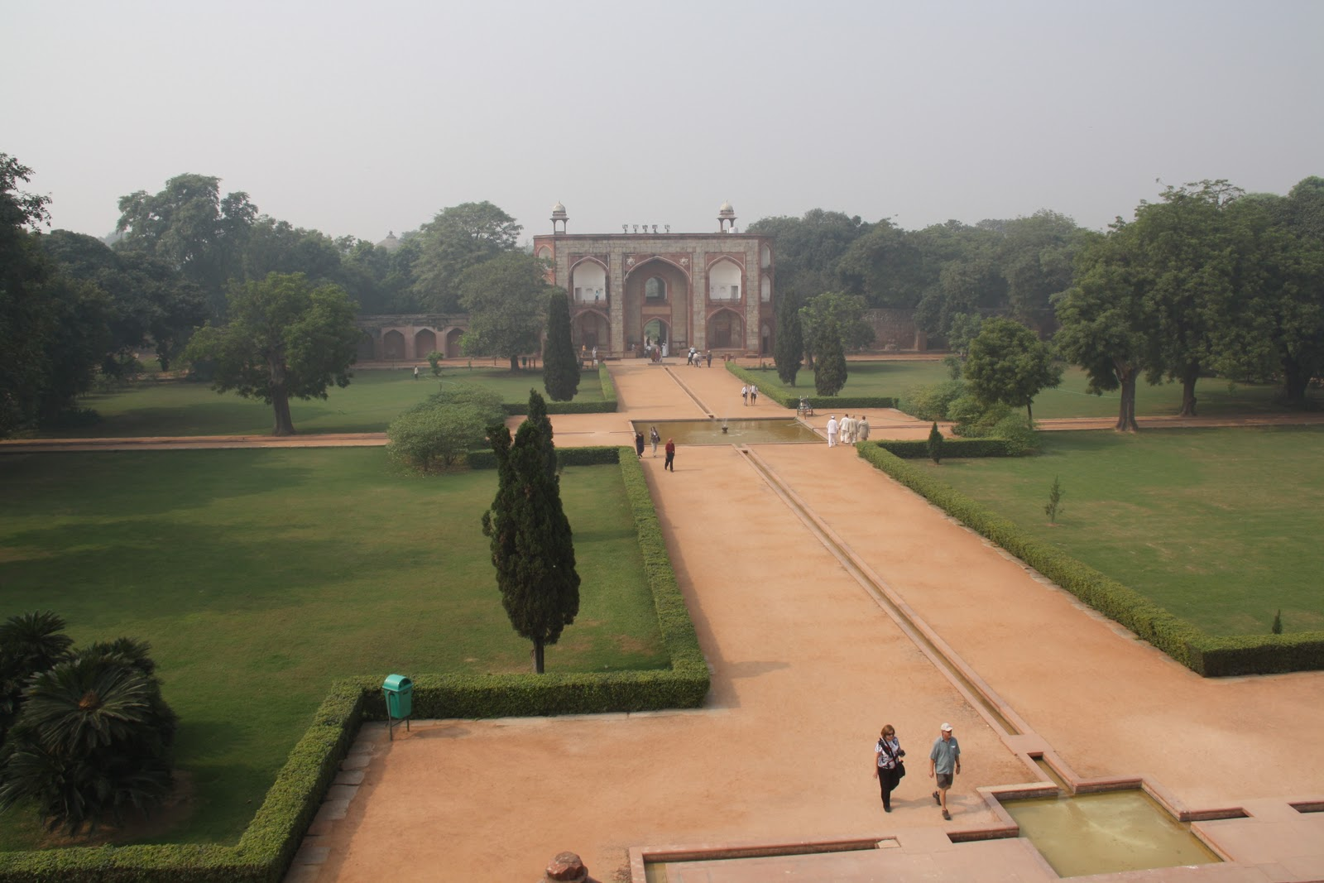
Notes:
Humayan's Tomb

Slide 19
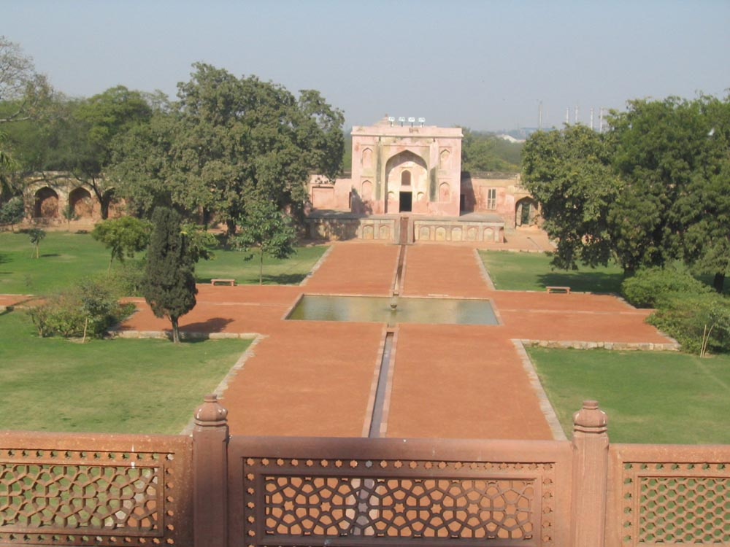
Notes:
Humayan's Tomb

Slide 20
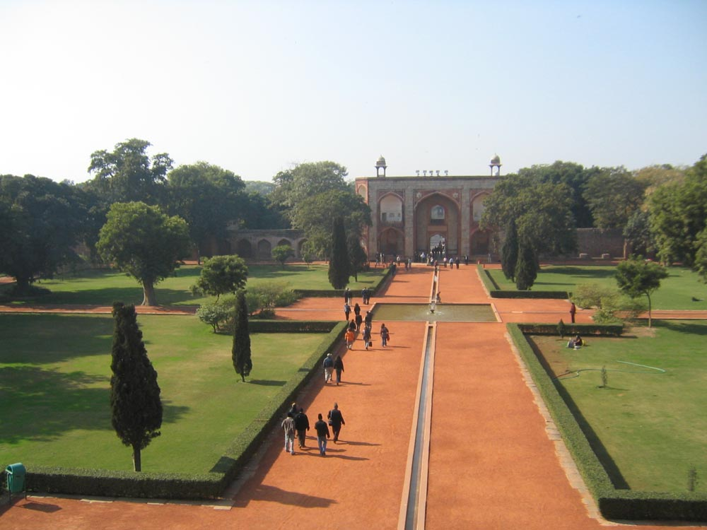

Slide 21
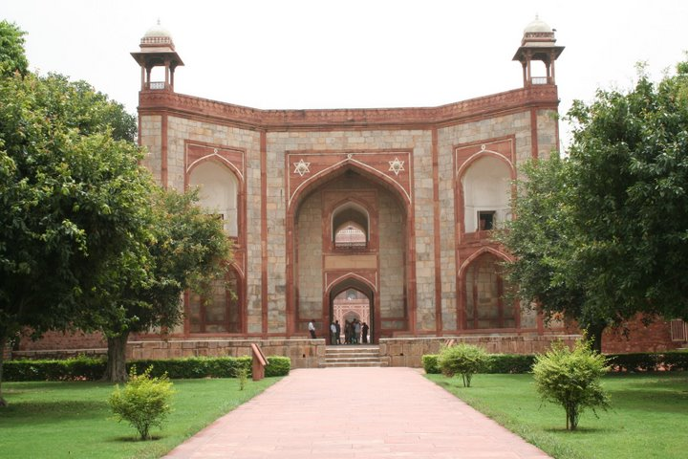
Notes:
Humayan's Tomb

Slide 22
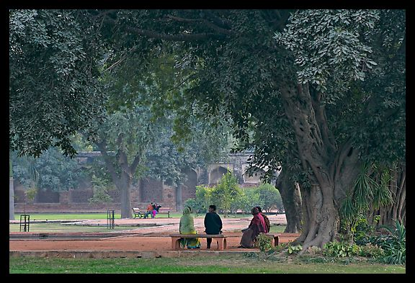
Notes:
Humayan's Tomb

Slide 23
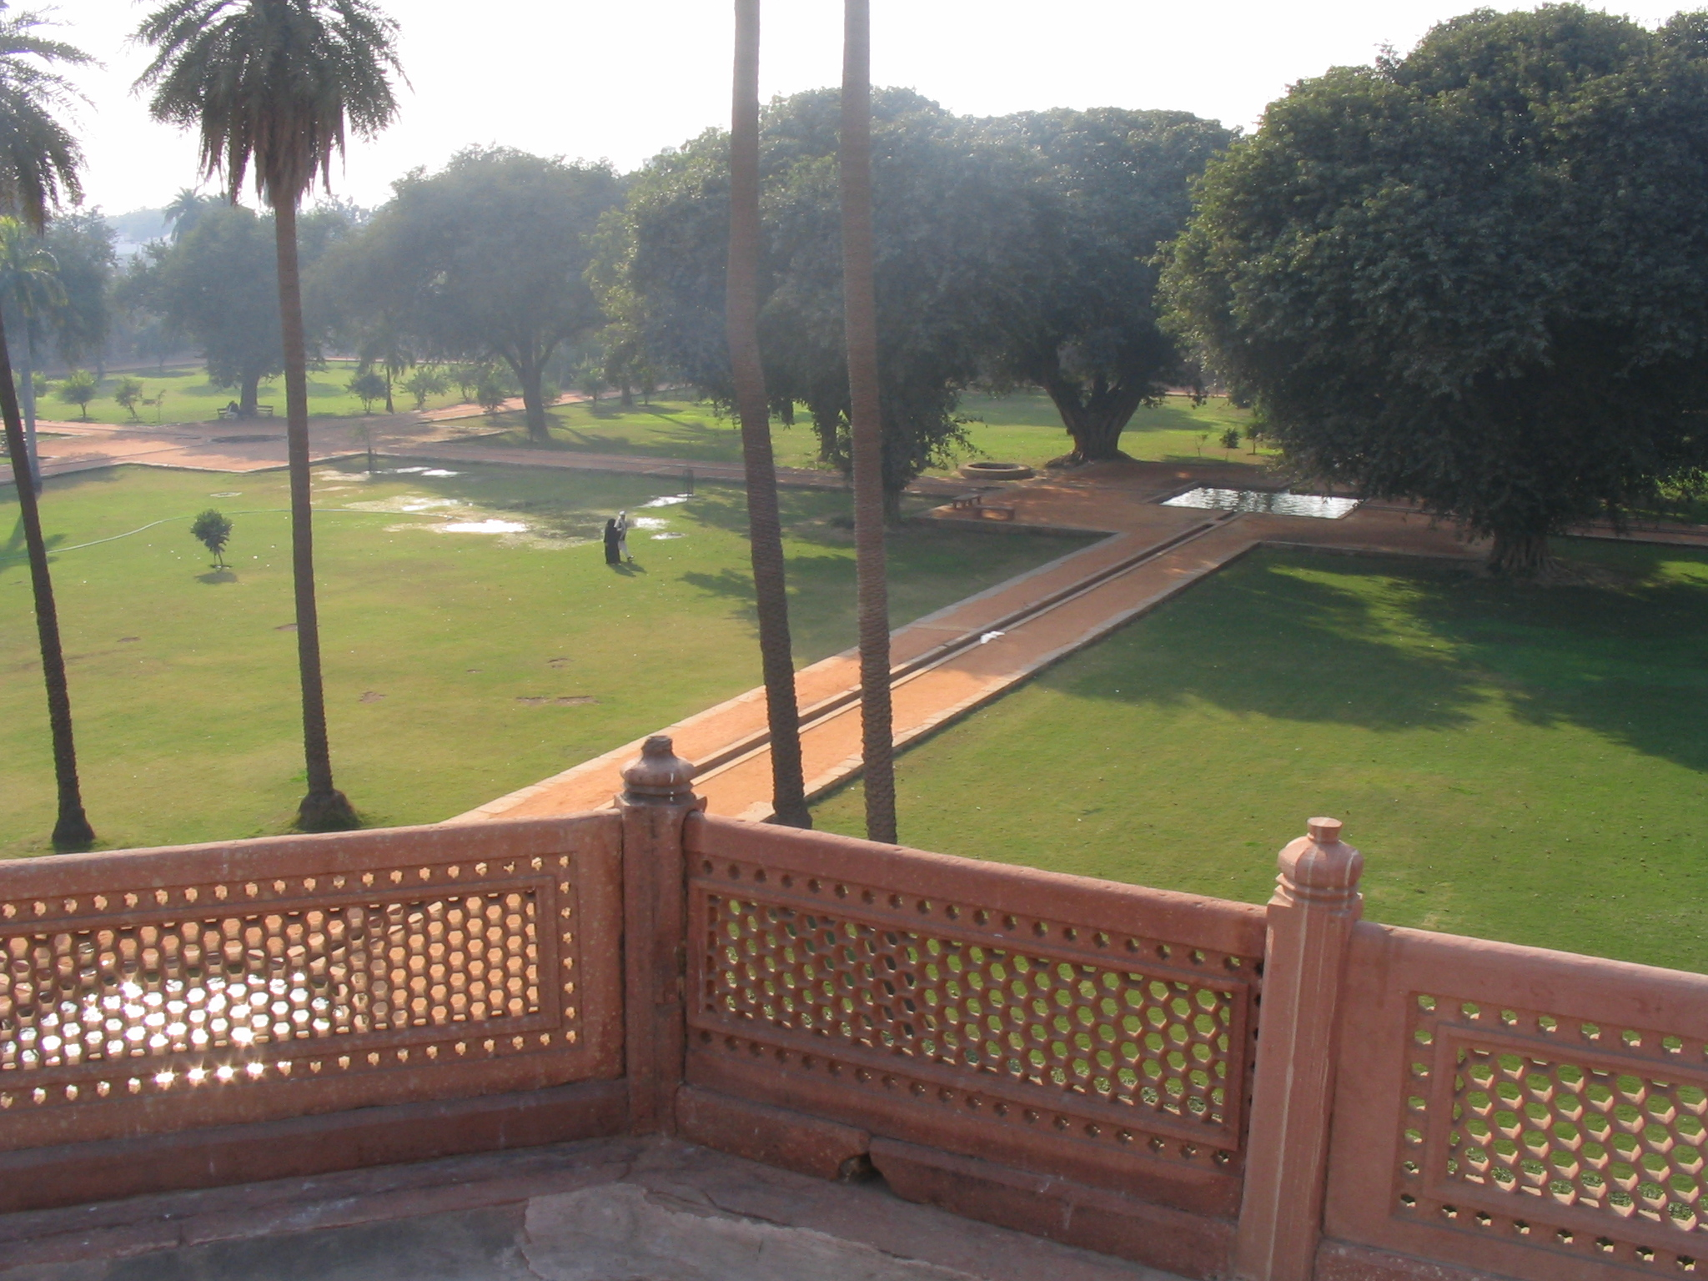
Notes:
Humayan's Tomb

Slide 24
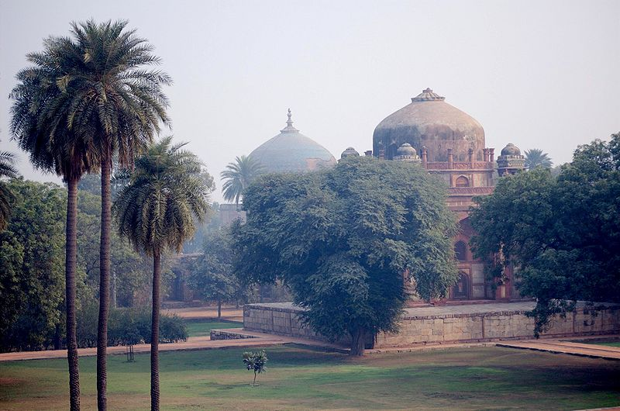

Slide 25

Notes:
Humayan's Tomb

Slide 26
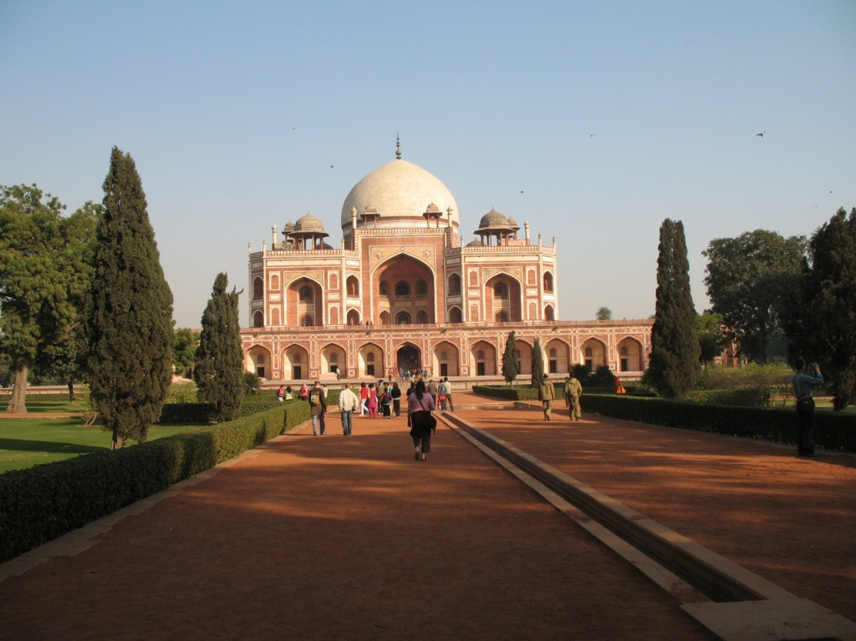
Notes:
Humayan's Tomb

Slide 27
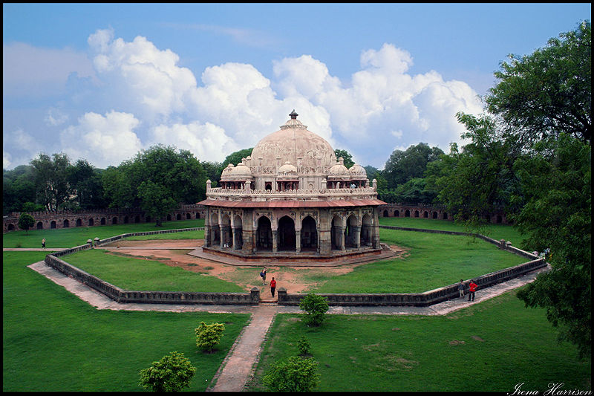
Notes:
Humayan's Tomb

Slide 28
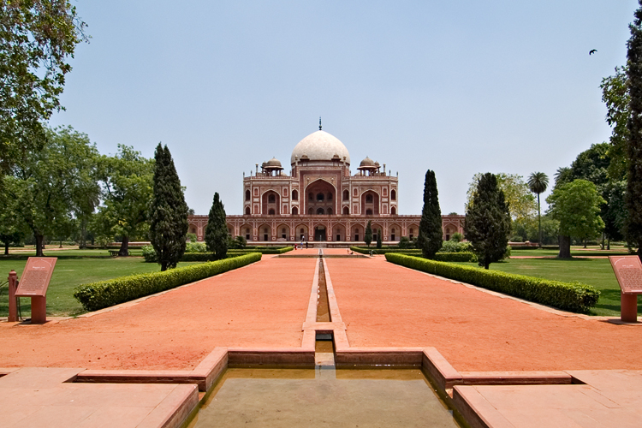
Notes:
Humayan's Tomb

Slide 29
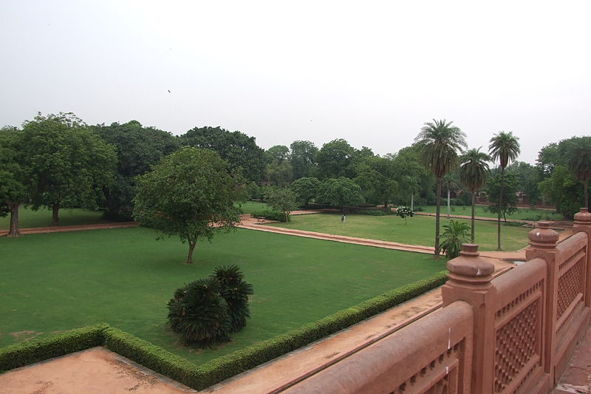
Notes:
Humayan's Tomb

Slide 30
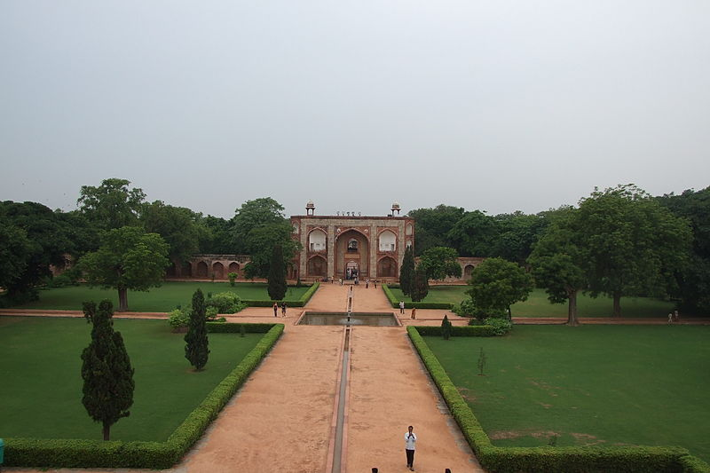
Notes:
Humayan's Tomb

Slide 31
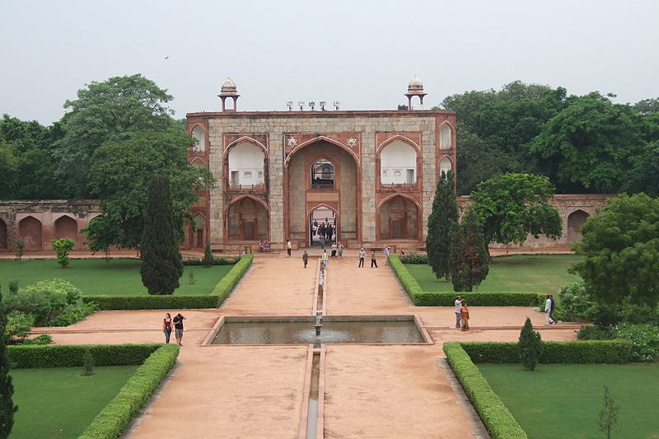
Notes:
Humayan's Tomb

Slide 32
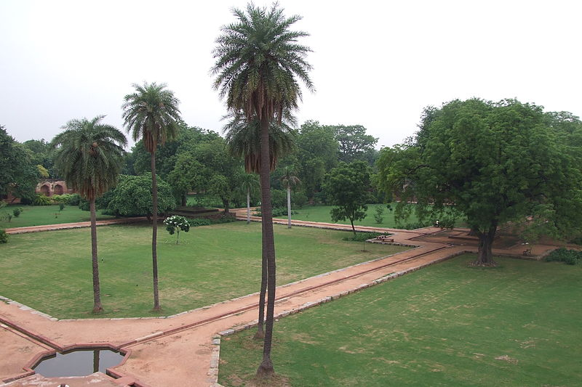
Notes:
Humayan's Tomb

Slide 33
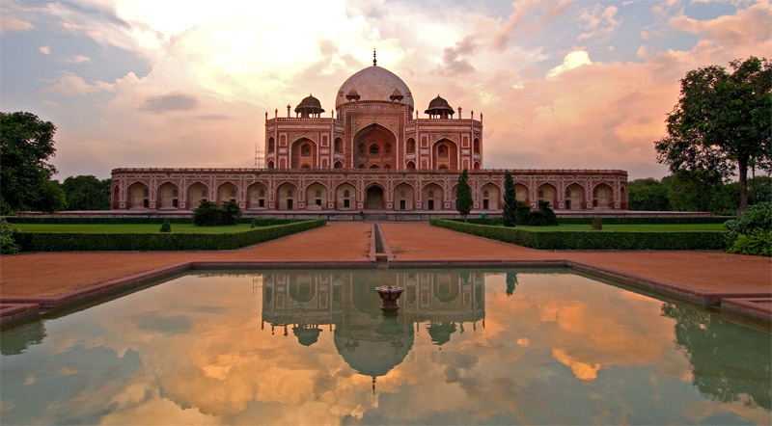
Notes:
Humayan's Tomb

Slide 34
Jaigarh Fort.-Char bagh
Este es un jardín pequeño e íntimo en la fortaleza de Jaigarh, que se encuentra fuera de los Apartamentos Reales. El jardín también tiene una serie de piedras puestas, cada serie tiene diferentes tipos de pintura en ellas. Este jardín es uno de los lugares favoritos de Maharaja. También hay una pequeña piscina que se centra en el complejo y desde aquí se puede tener una vista fabulosa de las montañas circundantes, así como de la fortaleza. Este jardín está dividido en cuatro partes. El jardín de Char Bagh se encuentra más allá de este, que se ha dispuesto en un estilo de cuatro cuartos favorecido por los mogoles.

Slide 35
En Char Garden podemos disfrutar de vistas panorámicas de la Ciudad Rosa. La vista durante la puesta de sol es increíble en el jardín. Char bagh garden es el sello distintivo de uno de los jardines islámicos y está dividido en cuatro partes y hay formas de camino axiales para caminar que se cruzan en el centro del jardín. Este jardín está construido con un tema geométrico altamente estructurado. Char bagh es el símbolo de un territorio político en sí mismo, ya que era una metáfora poderosa para la organización del paisaje.

Slide 36
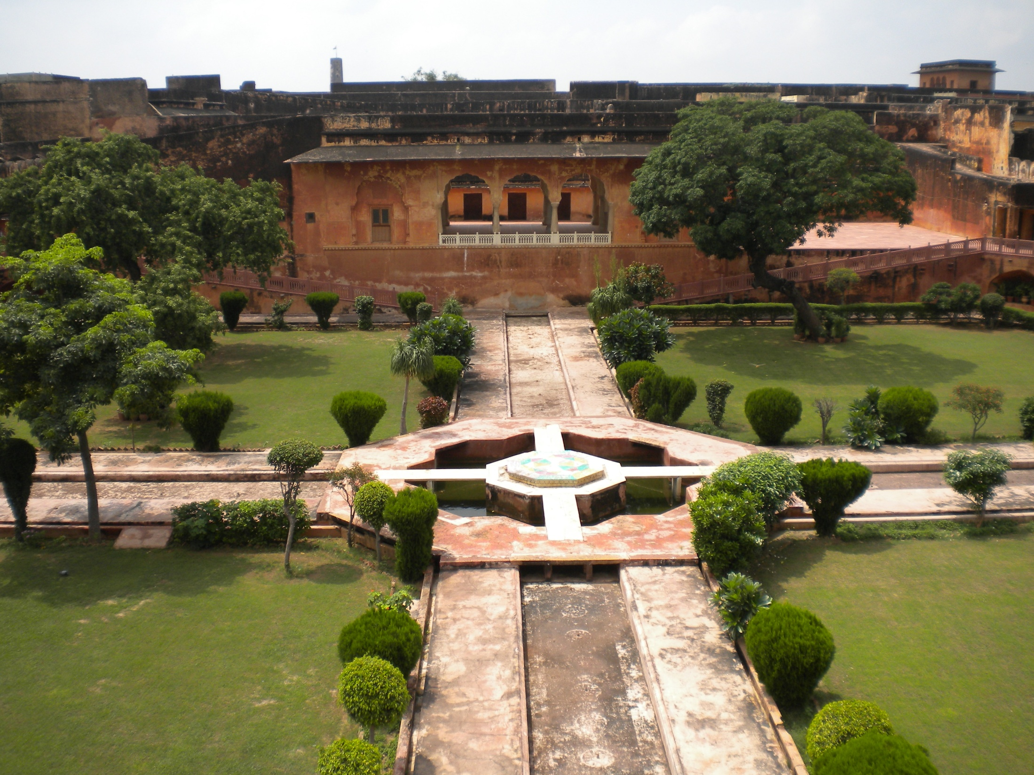
Notes:
Jaigarh Fort.-Char bagh

Slide 37
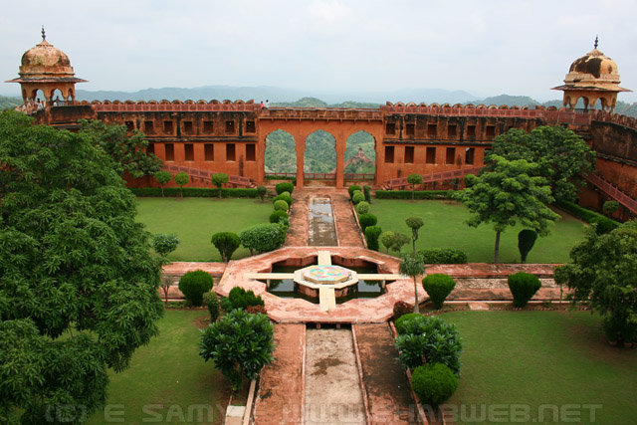
Notes:
Jaigarh Fort.-Char bagh

Slide 38
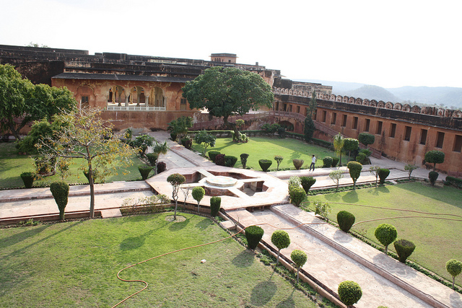
Notes:
Jaigarh Fort.-Char bagh

Slide 39
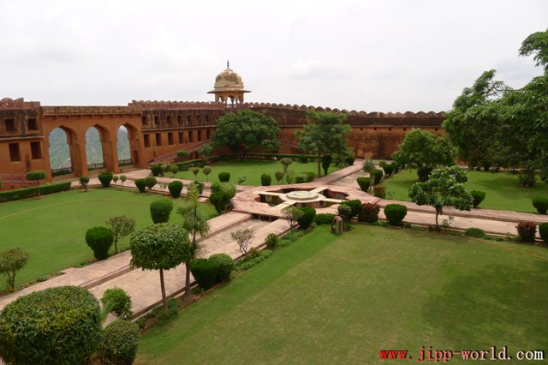
Notes:
Jaigarh Fort.-Char bagh

Slide 40
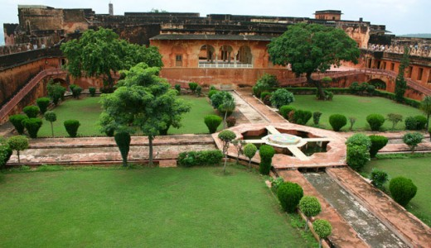
Notes:
Jaigarh Fort.-Char bagh

Slide 41
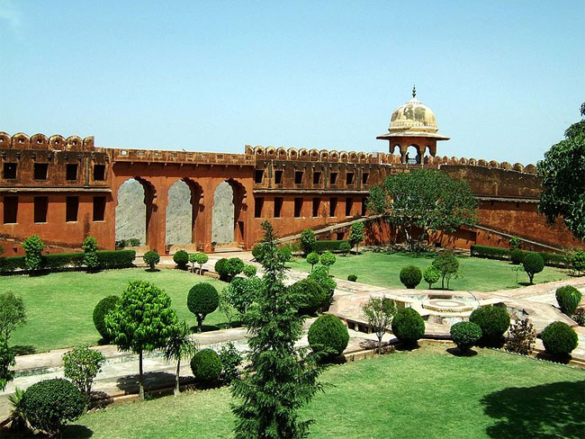
Notes:
Jaigarh Fort.-Char bagh

Slide 42
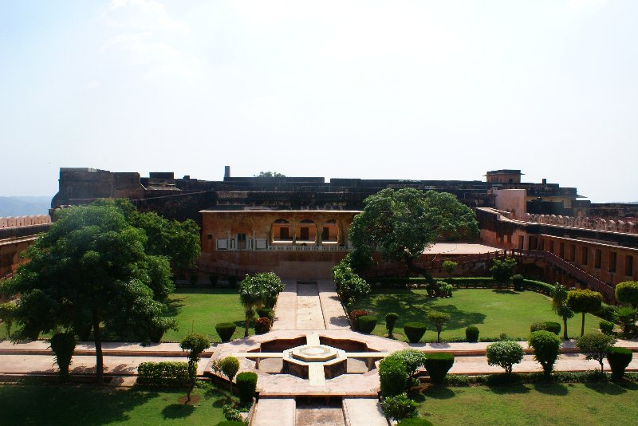
Notes:
Jaigarh Fort.-Char bagh

Slide 43
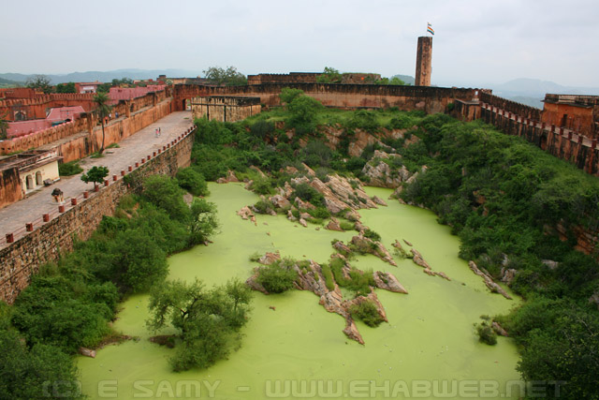
Notes:
Jaigarh Fort.-Char bagh

Slide 44
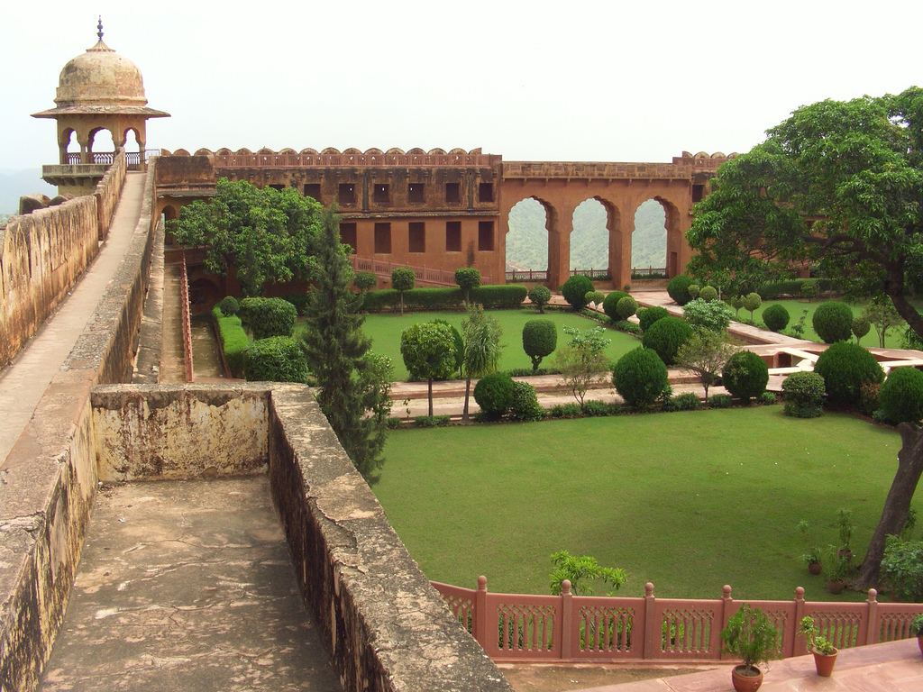
Notes:
Jaigarh Fort.-Char bagh

Slide 45
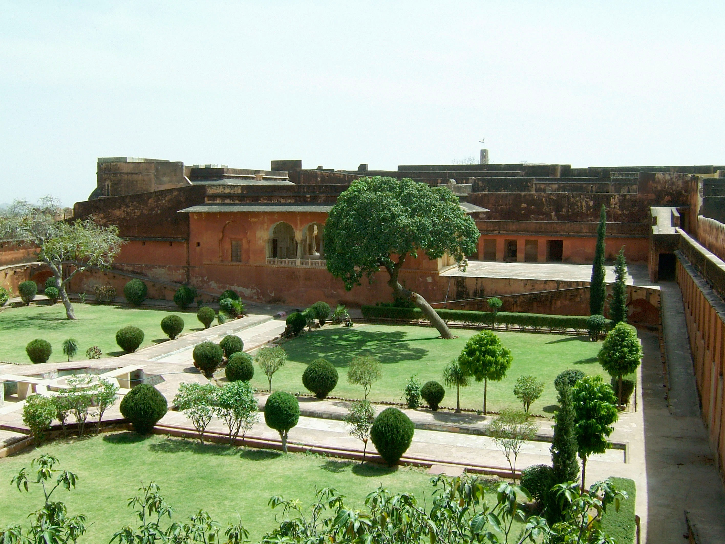
Notes:
Jaigarh Fort.-Char bagh

Slide 46
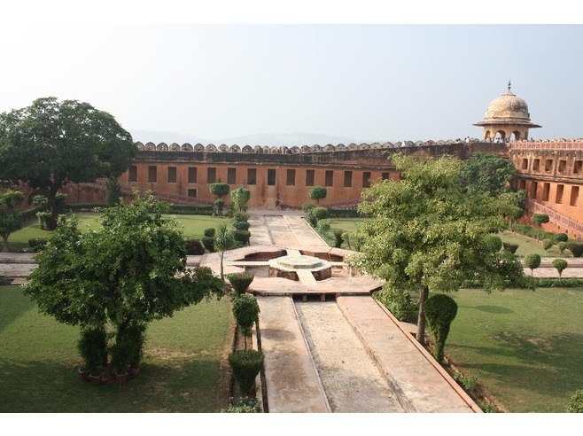
Notes:
Jaigarh Fort.-Char bagh

Slide 47
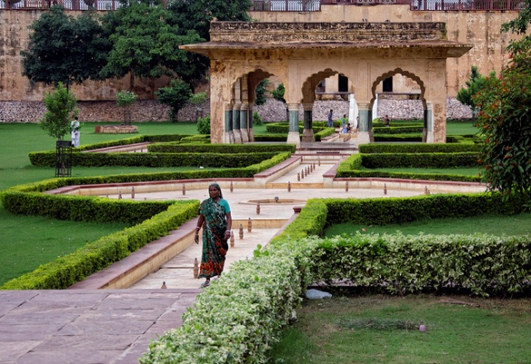

Slide 48
Jantar Mantar.-delhi.-india
Situado en Parliament Street, al sur del Círculo Connaught de Nueva Delhi, Jantar Mantar es un vasto observatorio construido para ayudar y mejorar los estudios del tiempo y el espacio como se conocía. Fue construido por Maharaja Jai ​​Singh en el año 1724 y forma parte de una colección de cinco observatorios ubicados en Jaipur , Ujjain , Varanasi y Mathura . El Jantar Mantar de Delhi consta de 13 instrumentos arquitectónicos de astronomía que se pueden utilizar para compilar las tablas astronómicas y predecir el movimiento y los tiempos del sol, la luna y los planetas. La construcción inteligente y la colocación de estos instrumentos permitieron al observador observar la posición de los cuerpos celestes a simple vista

Slide 49
El observatorio Jantar Mantar consiste en instrumentos astronómicos construidos con mampostería que han resistido la prueba del tiempo y aún funcionan tan bien como lo hicieron en los viejos tiempos. Maharaja Jai ​​Singh II de Jaipur estaba muy interesado en estas observaciones astronómicas y en el estudio de todos los sistemas, y este observatorio fue erigido por él siguiendo las instrucciones de Muhammad Shah. Construidos con ladrillos, escombros y luego enlucidos con cal, estos instrumentos han sido reparados y restaurados de vez en cuando sin realizar ninguna alteración significativa. El aparato aquí pertenece a la astronomía ptolemaica de Egipto y sigue tres coordenadas celestiales clásicas para rastrear las posiciones de los cuerpos celestes: el sistema local horizonte-cenit, el sistema ecuatorial y el sistema eclíptico. Aquí se construyen cuatro dispositivos principales: Samrat Yantra, Jai Prakash, Ram Yantra y Misra Yantra. Allí se encuentra un pequeño templo de Bhairava al este del sitio principal e incluso fue construido por Maharaja Jai ​​Singh II.

Slide 50
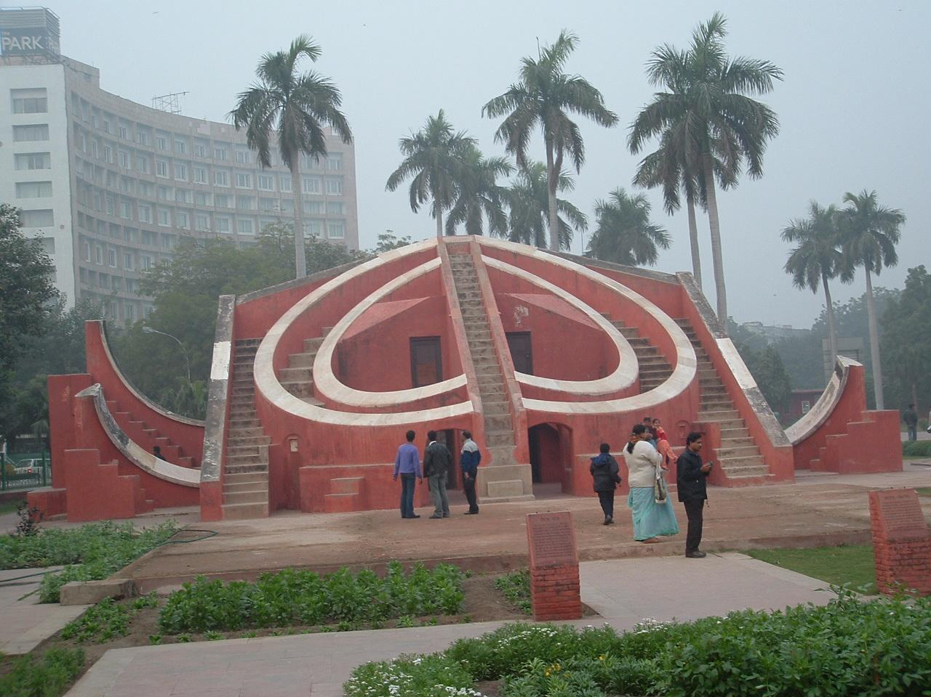
Notes:
Jantar Mantar.-World Sundial

Slide 51
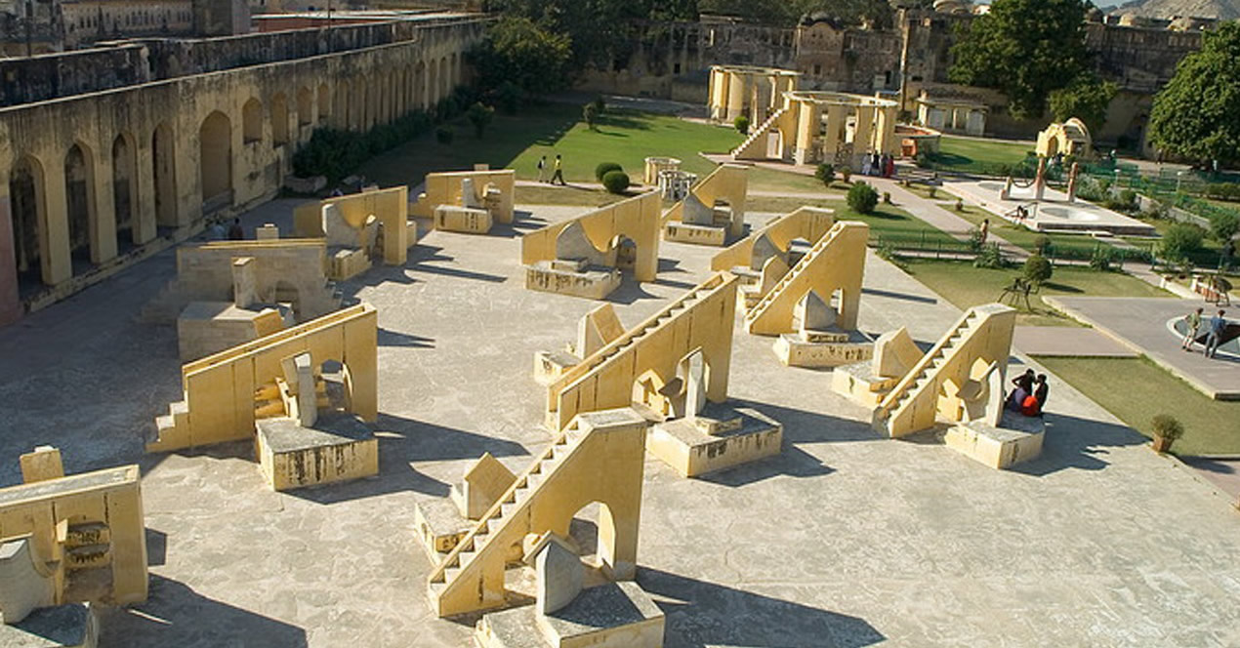
Notes:
Jantar Mantar.-

Slide 52

Notes:
Jantar Mantar.-

Slide 53
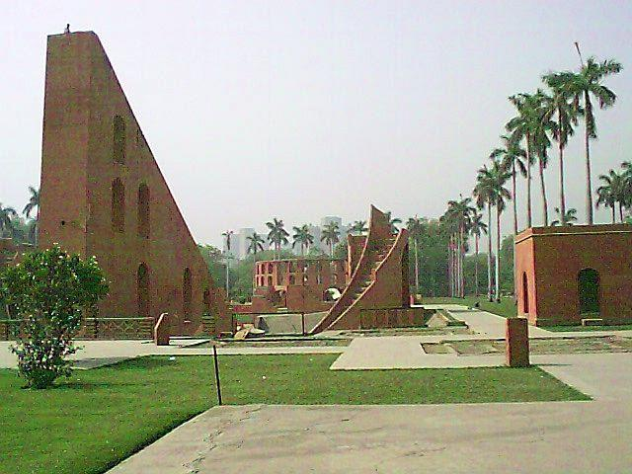

Slide 54
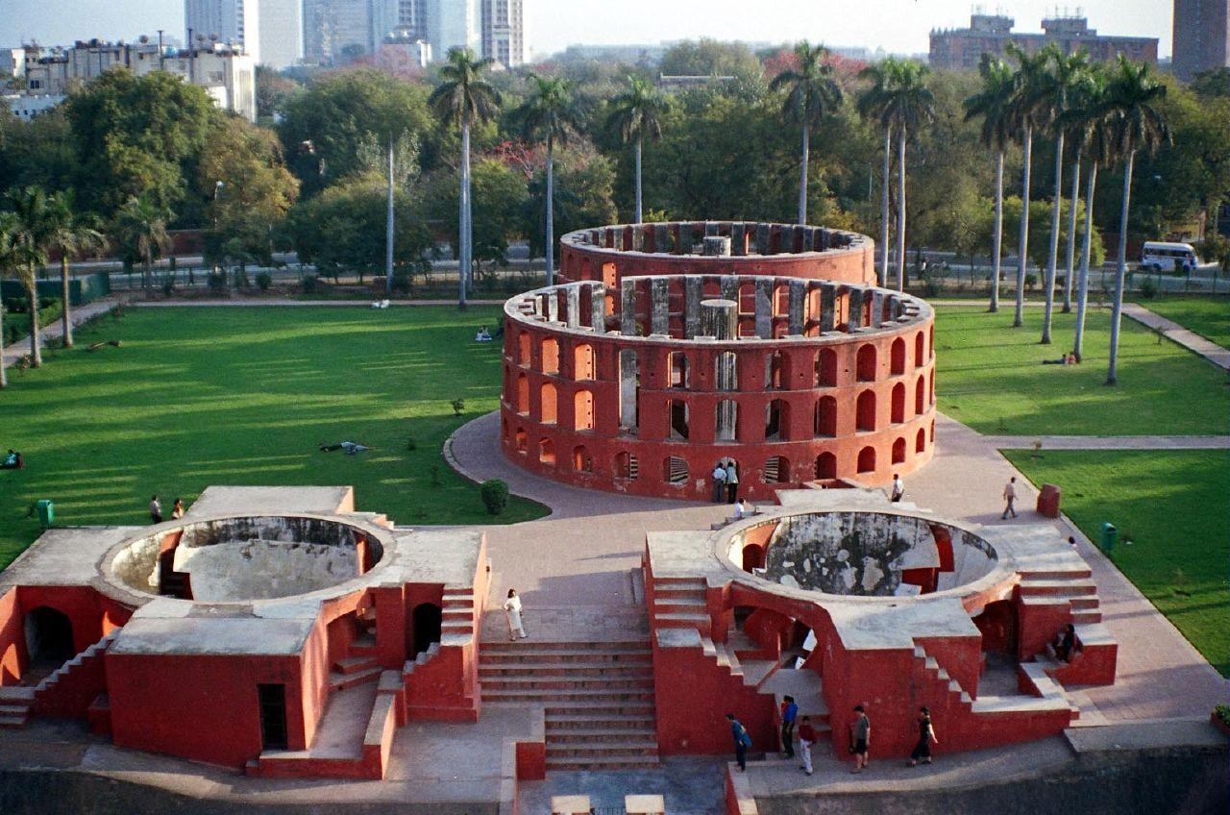
Notes:
Jantar Mantar.-

Slide 55

Notes:
Jantar Mantar.-

Slide 56

Notes:
Jantar Mantar.-

Slide 57

Notes:
Jantar Mantar.-

Slide 58
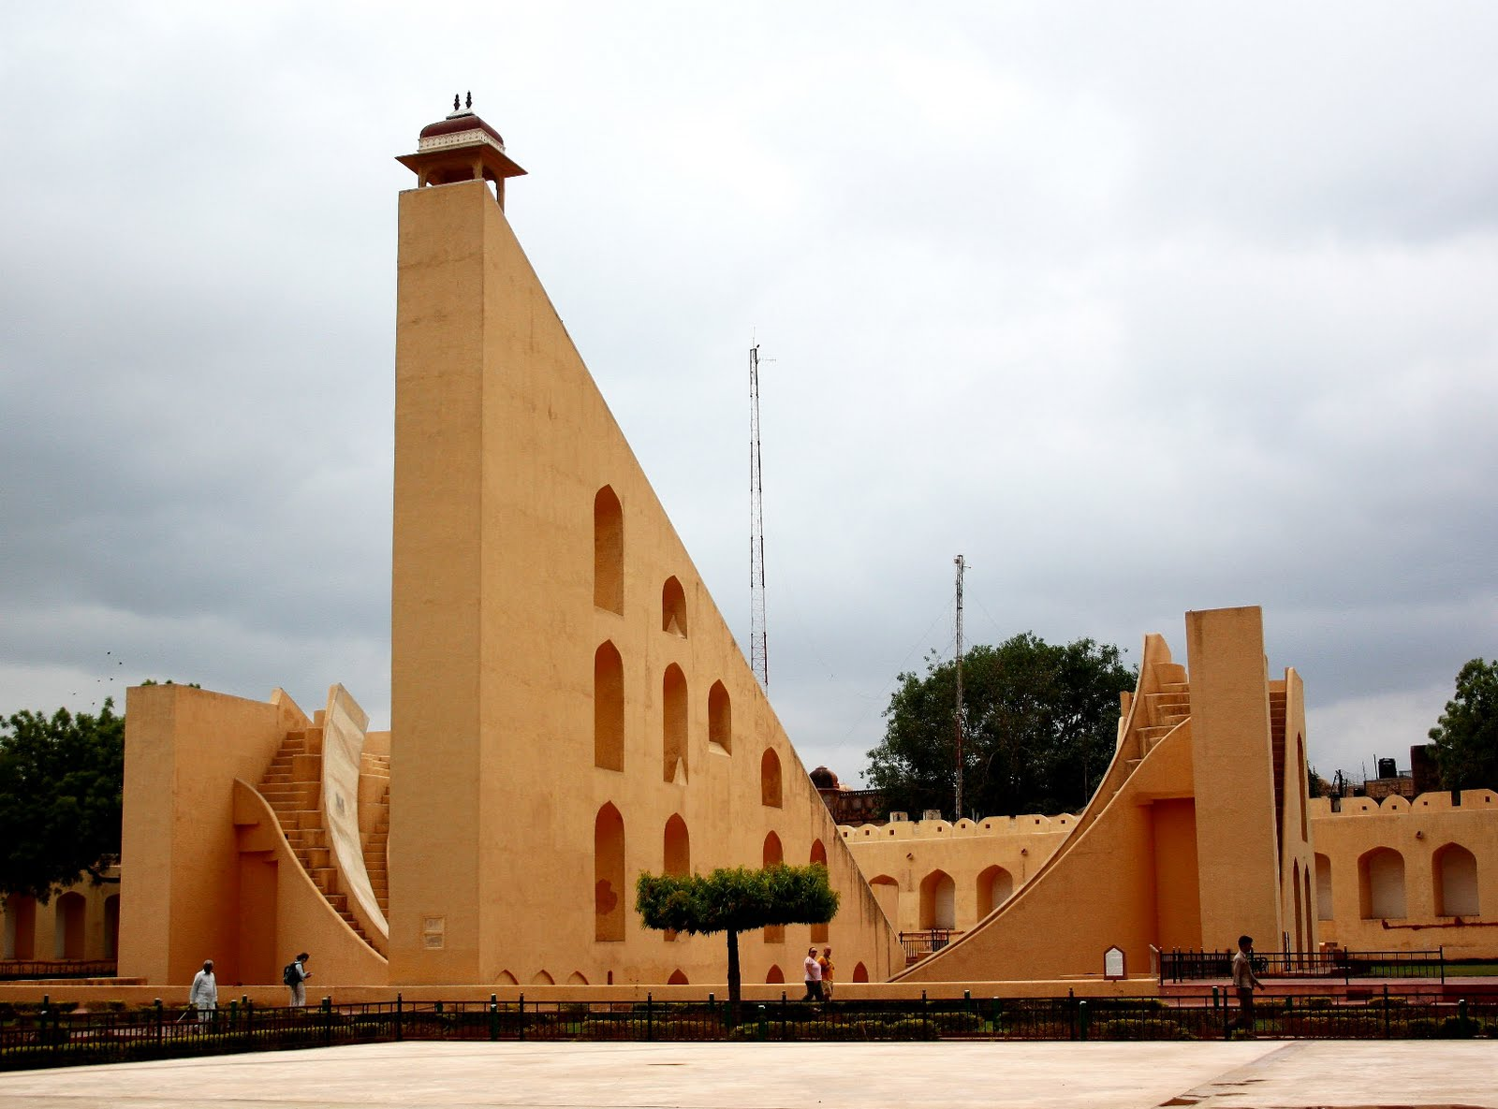
Notes:
Jantar Mantar.-

Slide 59

Notes:
Jantar Mantar.-

Slide 60
Notes:
Jantar Mantar.-

Slide 61


Slide 62
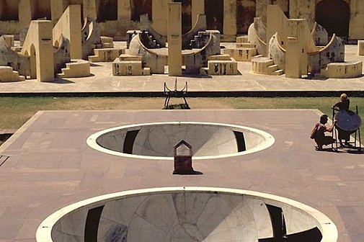

Slide 63
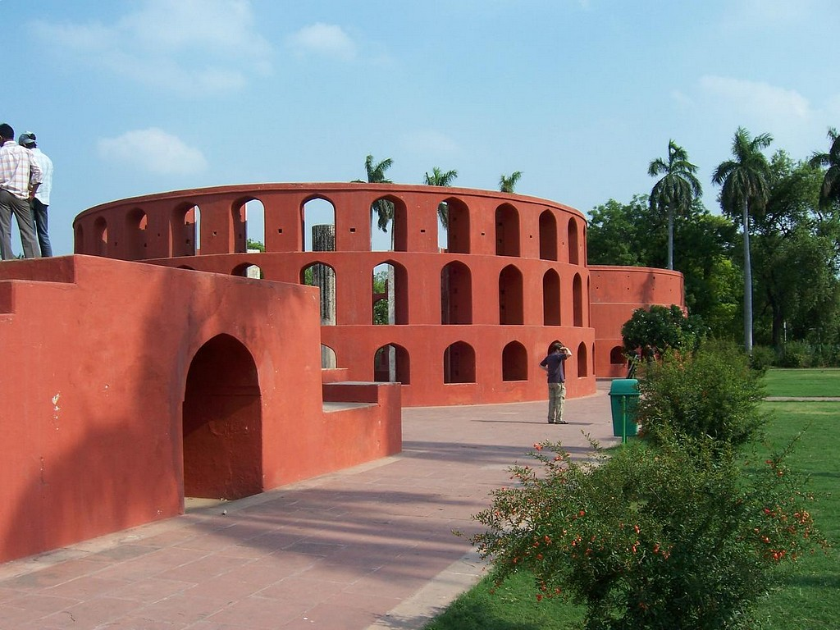
Notes:
Jantar Mantar.-

Slide 64

Notes:
Jantar Mantar.-

Slide 65
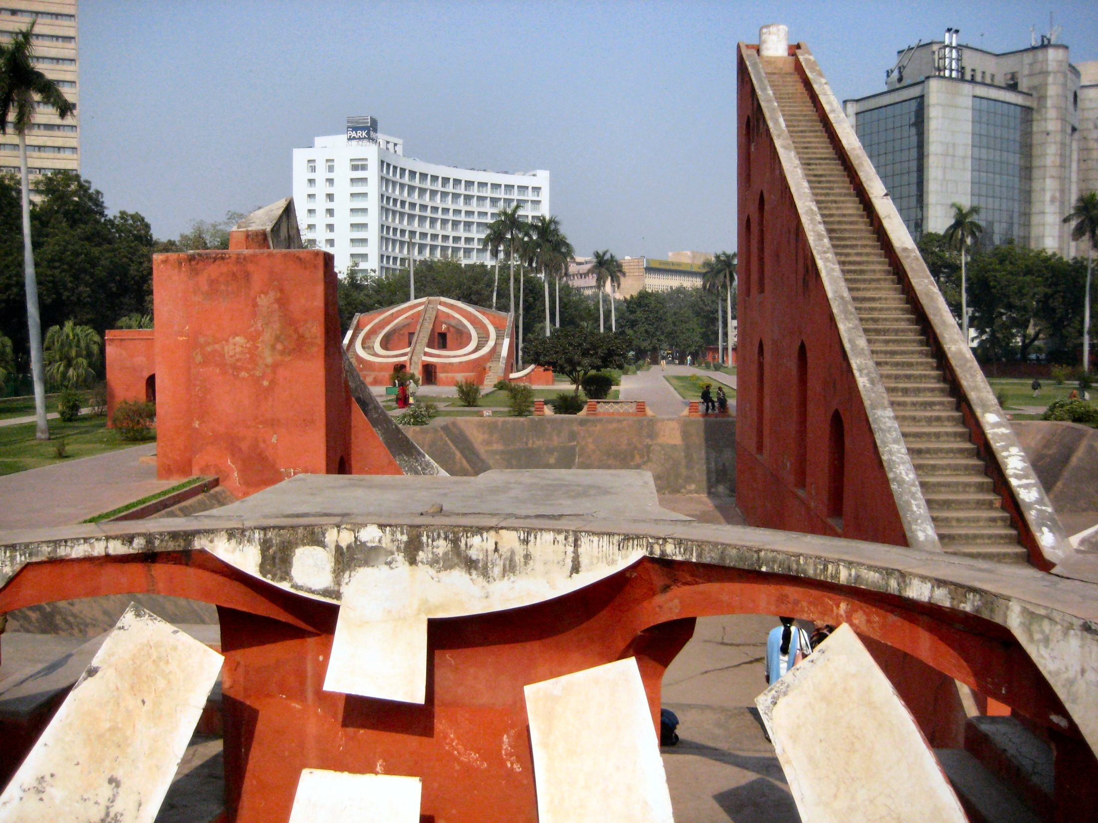
Notes:
Jantar Mantar.-

Slide 66

Notes:
Jantar Mantar.-

Slide 67
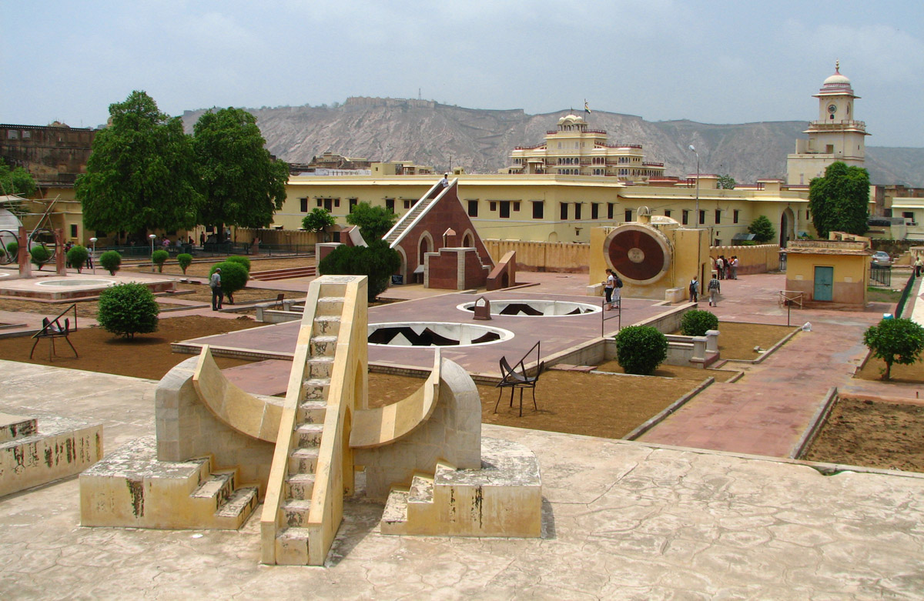
Notes:
Jantar Mantar.-

Slide 68
Jayanti Park.-flower show.-India
El Buda Jayanti Smarak Park está situado en la parte sur de la cordillera Delhi en Nueva Delhi , India .
Fue creado con motivo del 2500 aniversario de Gautama Buda la iluminación 's. Un retoño del árbol de Bodhi en Sri Lanka fue plantado aquí.
En una isla artificial en el parque se encuentra el pabellón con una estatua dorada de Buda en el mismo. Fue dedicado por el 14 º Dalai Lama en octubre de 1993.
Cada año, en mayo del Buda Jayanti festival se celebra aquí.

Slide 69
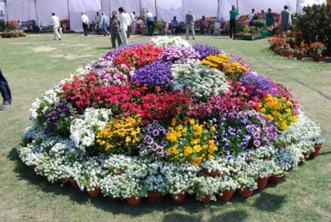
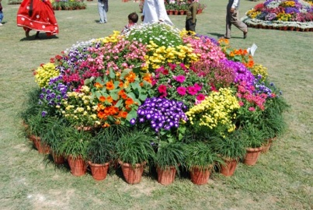
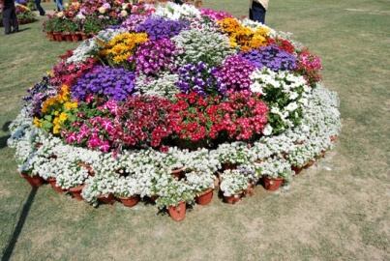


Slide 70





Slide 71





Slide 72





Slide 73




Slide 74

Notes:
Buda Jayanti Smarak Park .

Slide 75

Notes:
Buda Jayanti Smarak Park .

Slide 76

Notes:
Buda Jayanti Smarak Park .

Slide 77

Notes:
Buda Jayanti Smarak Park .

Slide 78


Slide 79
Kolkata Botanic Garden
El Jardín Botánico de Calcuta (inglés : Acharya Jagadish Chandra Bose Indian Botanic Garden anteriormente conocido como Indian Botanic Garden)
Es conocido corrientemente como Calcutta Botanical Garden, y anteriormente como Royal Botanic Garden, Calcutta. ), es un jardín botánico de 109 hectáreas de extensión en Howrah en el estado indio de Bengala Occidental.

Slide 80
El jardín botánico fue fundado en 1787 por el Coronel Robert Kyd, un oficial del ejército de la British East India Company, primordialmente con el propósito de identificar nuevas plantas de valor comercial, tales como la teca, y cultivar [èspecia]]s para el comercio.
El botánico Joseph Dalton Hooker dijo del jardín botánico "Entre sus grandes logros se le podían considerar la introducción de las plantas de té procedentes de China ... el establecimiento de los cultivos del té y su comercio en los Himalayas y Assam así como casi totalmente el trabajo de los superintendentes de los jardines de Calcutta y Seharunpore (Saharanpur)."
El mayor cambio en la política administrativa del jardín fue introducida por el botánico William Roxburgh al poco de ser nombrado superintendente del jardín en 1793

Slide 81
Roxburgh trajo al jardín plantas procedentes de todo el territorio de la India y desarrolló un extenso herbario5 Durante los veinte primeros años especialmente en la superintendencia de Nathaniel Wallich, este "... contribuyó con más plantas tropicales tanto de uso agrícola como ornamental a los jardines públicos y privados de todo el mundo que cualquier otro establecimiento anterior o posterior. ... Aquí se alude al gran "Indian herbarium", reunido por el equipo del jardín botánico bajo la dirección de Dr. Wallich, y distribuido en 1829 a los principales museos de Europa.“
Esta colección de especímenes de plantas desecadas formó el núcleo del "Central National Herbarium" de la "Botanical Survey of India", que comprende 2,500,000 pliegos.

Slide 82
Actualmente en el jardín botánico exhibe una amplia variedad de plantas raras con unos 12,000 especímenes. Entre sus colecciones destacan:
Plantas de interés económico,
Plantas medicinales,(450 spp.).
Palmas con (116 spp.), siendo uno de los mayores refugios de palmas del sureste de Asia, muchas de cuyas especies tienen un gran potencial de interés tanto agrícola económico, como de interés doméstico para las familias así como de uso hortícola. Se tiene un especial énfasis en la conservación y multiplicación en especies amenazadas y en peligro.
Bambuseae (26 spp.),
Orchidaceae (80 spp.),

Slide 83
Jazmines (25 spp.),
Lirios de agua (30 cultivares de 4 spp.),
Pandanus,
Bougainvillea (148 cvs.),
Colección de cítricos,
Plantas suculentas (100 spp.),

Slide 84

Notes:
Kolkata Botanic Garden

Slide 85

Notes:
Kolkata Botanic Garden

Slide 86

Notes:
Kolkata Botanic Garden.-Enorme Ficus

Slide 87

Notes:
Kolkata Botanic Garden

Slide 88

Notes:
Kolkata Botanic Garden

Slide 89

Notes:
Kolkata Botanic Garden

Slide 90

Notes:
Kolkata Botanic Garden

Slide 91

Notes:
Kolkata Botanic Garden

Slide 92

Notes:
Kolkata Botanic Garden

Slide 93

Notes:
Kolkata Botanic Garden.-Antigonum leptopus

Slide 94

Notes:
Kolkata Botanic Garden

Slide 95

Notes:
Kolkata Botanic Garden.-Pride of Burma.-Amherstia nobilis.-Fabacea

Slide 96

Notes:
Pride of Burma.-Amherstia nobilis.-Fabacea

Slide 97

Notes:
Kolkata Botanic Gardens

Slide 98

Notes:
Kolkata Botanic Garden

Slide 99

Notes:
Kolkata Scotish Cementery

Slide 100
Lodhi Gardens.
Jardines Lodi un parque en Nueva Delhi , India . Repartidas en (360.000 m 2), contiene las tumbas de Mohammed Shah Tomb, Sikander Lodi Tumba 's, Sheesh Gumbad y Bara Gumbad, arquitectura obras del siglo XV Sayyid y Lodhis , un pastún dinastía que gobernó gran parte del norte de la India durante el siglo XVI y el sitio está protegido por el Servicio Arqueológico de la India (ASI).
Los jardines están situados entre Khan Market y Tumba de Safdarjung en la carretera de Lodhi y es un punto de acceso para paseos por la mañana para los Delhiites.

Slide 101
La tumba de Mohammed Shah, el último de la dinastía Sayyid reglas, la primera de las tumbas en el jardín, fue construido en 1444 por el Ala-ud-din Alam Shah como un homenaje a Mohammed Shah.
Como hay poca arquitectura a partir de estos dos períodos restantes en la India, Lodhi Gardens es un lugar importante de la preservación.
La tumba de Mohammed Shah es visible desde la carretera, y es la estructura más antigua en los jardines.
La arquitectura se caracteriza por la cámara octogonal, con piedra chhajjas en el techo y guldastas en las esquinas.

Slide 102
Otra tumba dentro de los jardines es el de Sikander Lodi , que es similar a la tumba de Mohammed Shah, aunque sin la chhatris , que fue construido por su hijo Ibrahim Lodi en 1517, el último del sultán de Delhi de la dinastía Lodi, ya que fue derrotado por Babur , primera batalla de Panipat en 1526, este establecimiento de las bases del imperio mogol . Su tumba se confunde a menudo para ser el Sheesh Gumbad, y es en realidad situado en cerca del tehsil oficina en Panipat , cerca de la Dargah de santo sufí Bu Ali Shah Qalandar . Se trata de una estructura rectangular simple en una plataforma de alto abordado por un tramo de escaleras. La tumba fue restaurada por los británicos, y una inscripción que menciona la derrota de Ibrahim Lodi a manos de Babur y la renovación se incluyó en 1866.

Slide 103

Notes:
Lodhi Gardens.

Slide 104

Notes:
Lodhi Gardens.

Slide 105

Notes:
Lodhi Gardens.

Slide 106

Notes:
Lodhi Gardens.

Slide 107

Notes:
Lodhi Gardens.

Slide 108

Notes:
Lodhi Gardens.

Slide 109

Notes:
Lodhi Gardens..-Birds

Slide 110

Notes:
Lodhi Gardens.

Slide 111

Notes:
Lodhi Gardens.

Slide 112

Notes:
Lodhi Gardens.

Slide 113

Notes:
Lodhi Gardens.

Slide 114

Notes:
Lodhi Gardens.

Slide 115

Notes:
Lodhi Gardens.

Slide 116

Notes:
Lodhi Gardens.

Slide 117

Notes:
Lodhi Gardens.

Slide 118

Notes:
Lodhi Gardens.

Slide 119

Notes:
Lodhi Gardens.

Slide 120

Notes:
Lodhi Gardens.

Slide 121

Notes:
Lodhi Gardens.

Slide 122

Notes:
Lodhi Gardens.

Slide 123

Notes:
Lodhi Gardens.

Slide 124

Notes:
Lodhi Gardens.

Slide 125

Notes:
Lodhi Gardens.

Slide 126

Notes:
Lodhi Gardens.

Slide 127

Notes:
Lodhi Gardens.

Slide 128

Notes:
Lodhi Gardens.

Slide 129

Notes:
Lodhi Gardens.

Slide 130

Notes:
Lodhi Gardens.

Slide 131

Notes:
Lodhi Gardens.

Slide 132

Notes:
Lodhi Gardens.

Slide 133


Slide 134

Notes:
Lodhi Gardens.

Slide 135


Slide 136

Notes:
Lodhi Gardens.

